Slide 1
Master chef
Презентация к уроку по учебному предмету
« Английский язык»
В 5 - ом классе на тему
«Готовим сами»
Автор : Козлова Ольга Сергеевна,
учитель английского языка высшей категории,
МБОУ СОШ №12 г.Бердска
Новосибирской области
Notes:
Оригинальные шаблоны для презентаций: https://presentation-creation.ru/powerpoint-templates.html
Бесплатно и без регистрации.

Slide 2
Answer the questions:
Who is the master chef?
Who cooks in your family?
Do you like cooking?

Slide 3
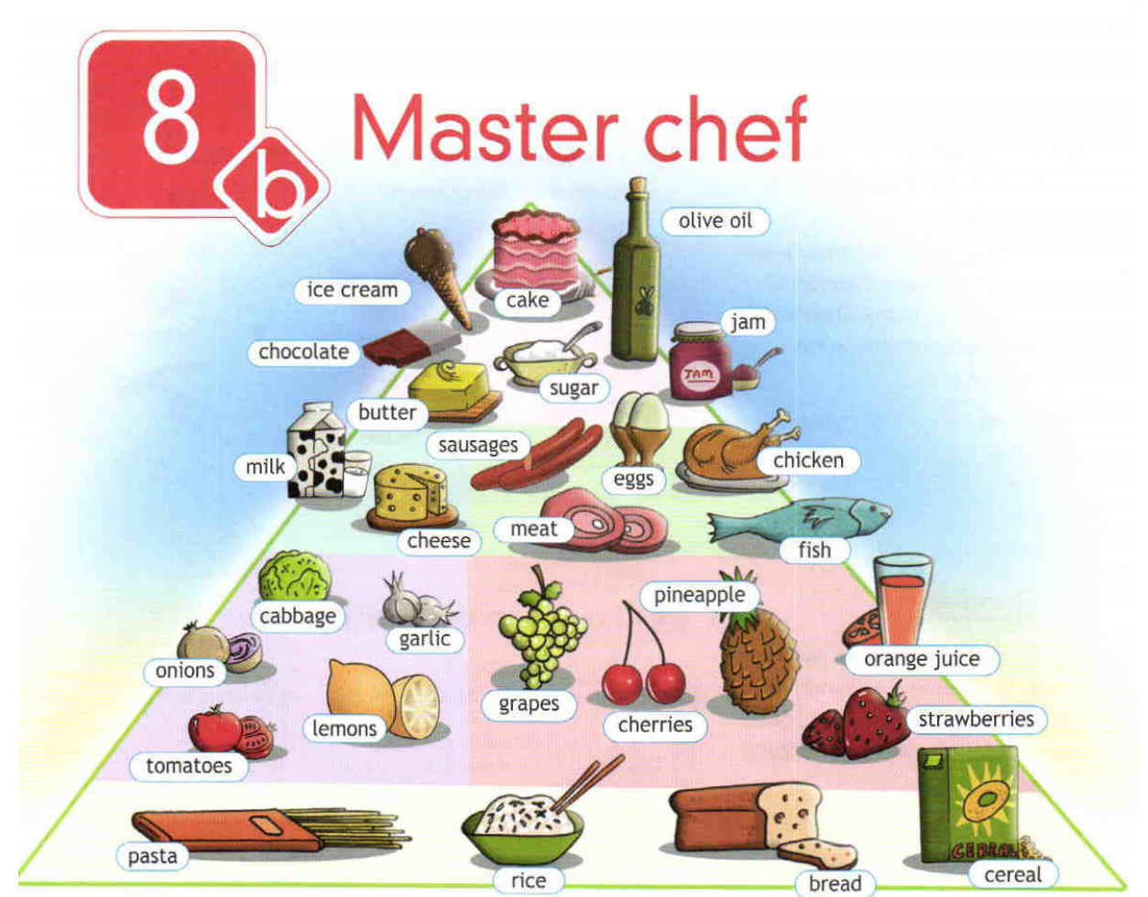

Listen and repeat the words
What names of these foods /drinks sounds
similar in your language?

Slide 4
Work in pairs
Which of the foods in the pyramid do you like /not like?
I like meat, but I don’t like fish.
Really? I like fish? But I don’t like chicken.

Slide 5
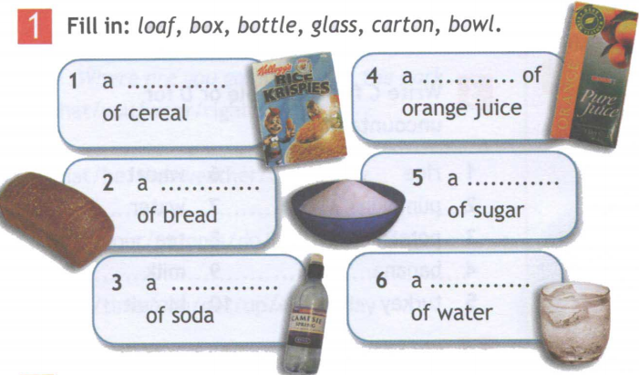
Fill in:

Slide 6
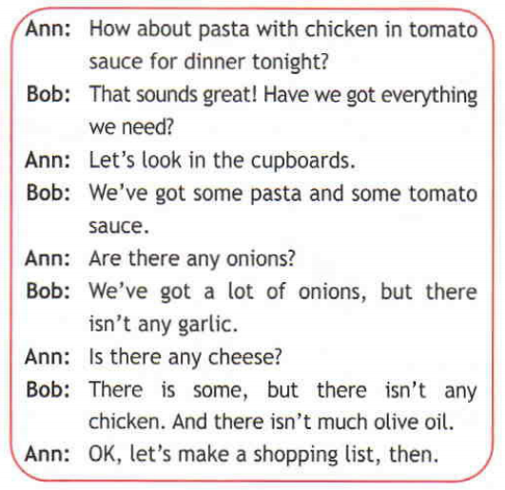
Listen, read and write the shopping list
Shopping list:
Garlic
Chicken
Olive oil

Slide 7
Now tell about yourself
I like , and .
I don’t like or .
My favourite food is .
My favourite drink is .

Slide 8
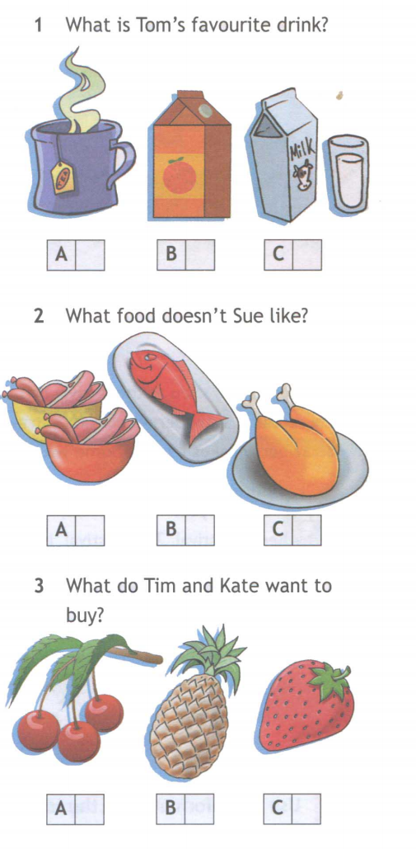
Listen and tick the correct picture

Slide 9
Your homework
You want to cook your favourite meal tonight . Discuss what you need. Use the dialogue
(picture 6) as a model.

Slide 10
THANK YOU!

Slide 11
Список литературы:
Оригинальные шаблоны для презентаций:
https://presentation-creation.ru/powerpoint-templates.html
Бесплатно и без регистрации
Учебник «Английский в фокусе-5» 2015 Авторы Ю.Е. Ваулина, Д. Дули, О.Е. Подоляко, В. Эванс.
Книга для учителя «Английский в фокусе-5» 2012 Авторы Ю.Е. Ваулина, Д. Дули, О.Е. Подоляко, В. Эванс.
Контрольные задания «Английский в фокусе-5» 2014 Авторы Ю.Е. Ваулина, Д. Дули, О.Е. Подоляко, В. Эванс.
Поурочные разработки по английскому языку к УМК Ю.Е. Ваулиной,Д. Дули, О.Е. Подоляко, В. Эванс. 2016 Автор О.В. Наговицына
Аудиокурс к УМК для 5 класса. «Английский в фокусе 5»

